Slide 1
ПРОБЛЕМА САРКОИДОЗА В ГИНЕКОЛОГИИ
Зейналова А.А., асс. каф. факультетской терапии им. А.Я.Губергрица
Голубова О.А., к.м.н., доцент каф. факультетской терапии им. А.Я.Губергрица
Крюк М.А., к.м.н., доцент каф. факультетской терапии им. А.Я.Губергрица

Slide 2
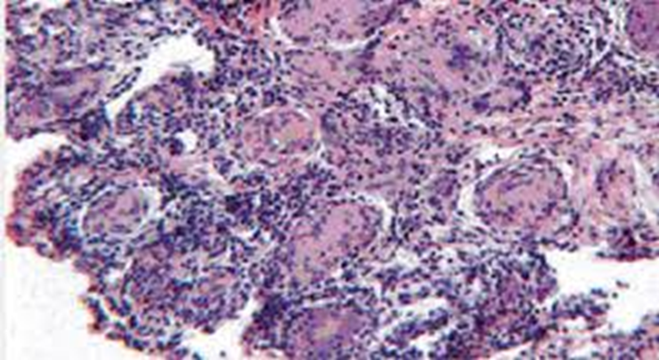
Саркоидоз
— это системное воспалительное заболевание неизвестной этиологии, характеризующимся образованием неказеифицирующихся гранулём, мультисистемным поражением различных органов и активацией Т-клеток в месте гранулёматозного воспаления с высвобождением различных хемокинов и цитокинов, включая фактор некроза опухоли (TNFальфа).

Slide 3
Значимость влияния саркоидоза на состояние здоровья женщины и ее способности к рождению ребенка определяется эпидемиологией этого заболевания: 2/3 больных на момент постановки диагноза моложе 40 лет; женщины в структуре заболевших составляют от 53% в Литве, до 69,5% в Венгрии. В России- 62,3%. В Испании соотношение женщин и мужчин среди страдающих саркоидозом составляет 3 : 1.

Slide 4
Влияние СарК0иД03а на Детородную функцию женщины
снижение респираторной функции с развитием гипоксемии,
поражение детородных органов и молочных желез;
поражение эндокринной системы с нарушением детородной функции;
поражение саркоидозом других органов и систем, создающее угрозу здоровью женщины и плода;
влияние беременности на течение саркоидоза посредством изменения уровня кортизола и состояния иммунной системы;
влияние саркоидоза на течение беременности,
влияние факторов, обусловленных лечением саркоидоза на женщину и плод;
влияние генетических факторов.

Slide 5
Саркоидоз мочевыводящих путей
Саркоидоз уретры был обнаружен при эндометриальном кюретаже у 39-летней женщины с менометроррагией в анамнезе и снижением силы струи мочи.
Второй случай саркоидоза уретры был отмечен в отделении хирургии Университета Торонто (Онтарио, Канада), где наблюдали женщину с симптомами обструкции уретры при наличии предшествующего системного саркоидоза.

Slide 6
Саркоидоз наружных половых органов
Очень редкое состояние, проявляется узелковыми изменениями вульвы и кожи перианальной области.
Неказеифицирующиеся гранулематозные поражения наружных половых органов часто расценивали как идиопатические.

Slide 7
Саркоидоз яичников и матки
Саркоидоз матки впервые описан H.G. Garland и J.G. Thompson в 1933 г. у женщины 28 лет, умершей от генерализованного процесса.
Диагноз ставится случайно после гистологического исследования материала, полученного при кюретаже или удалении матки.
Саркоидоз женской половой сферы своим наиболее опасным проявлением имеет кровотечения в постменопаузе вследствие саркоидоза матки.
По мнению клиницистов из Нью-Джерси (США), саркоидоз матки диагностируют чаще всего при обследовании в связи с маточными кровотечениями у пациенток с признаками саркоидоза другой локализации. Однако, в некоторых случаях матка является первым пораженным органом.

Slide 8
При гистерэктомии, проводимой женщинам с поражением эндометрия, бесказеозные гранулемы находят в миометрии. В отличие от саркоидоза при туберкулезе матки миометрий бывает не поражен.
Не во всех случаях саркоидоза матки требуется удаление органа.
Гранулемы матки встречаются редко, они могут быть как фокальными (в связи с проведенной биопсией или операцией), так и диффузными, отражающими локальную реакцию без очевидных причин. Связь с инфекцией или системным гранулематозом была нехарактерна.
Гранулемы тела матки описаны при различных патологических состояниях, но в гистопатологическом материале встречаются относительно редко.

Slide 9
Поражение фаллопиевых труб
По мнению сотрудников медицинского центра Гарлема (Нью-Йорк, США), встречается редко (в литературе они нашли 22 случая саркоидоза женской половой сферы, и только в 6 из них в процесс были вовлечены фаллопиевы трубы.
При диагностике саркоидоза важно полноценное морфологическое исследование всех выявленных образований как малого таза, так и легких.

Slide 10
Саркоидоз молочной железы
Саркоидоз- мультисистемное заболевание, которое может поражать паренхиму молочной железы, что может быть ошибочно принято за доброкачественную или злокачественную опухоль.
Несмотря на то, что саркоидоз молочной железы встречается редко, его следует иметь в виду при дифференциальной диагностике рака, даже если никаких других проявлений саркоидоза нет.
Всем этим пациенткам следует проводить биопсию для исключения злокачественного новообразования, поскольку клиническое обследование, маммография и УЗИ не дают точной информации.

Slide 11
Поражения молочной железы при саркоидозе могут быть классифицированы как гранулематозное поражение молочной железы, саркоидоз при раке молочной железы и рак молочной железы с саркоидной реакцией в железе.
У больных саркоидозом может развиваться рак молочной железы как до, так и после возникновения саркоидоза.
Между стадией саркоидоза или его лечением и развитием рака связи не отмечено.
Поскольку физикальное обследование и маммография не позволяют различать саркоидоз и злокачественные опухоли, рекомендуется во всех этих случаях проводить биопсию.

Slide 12
Саркоидоз в гинекологической практике встречается редко и вызывает значительные трудности в дифференциальной диагностике с онкологическими заболеваниями.
Резюмируя рассмотрение саркоидоза как проблемы в акушерстве и гинекологии, следует подчеркнуть, что саркоидоз нельзя рассматривать как противопоказание к беременности.

Slide 13
Спасибо за внимание

